Slide 1
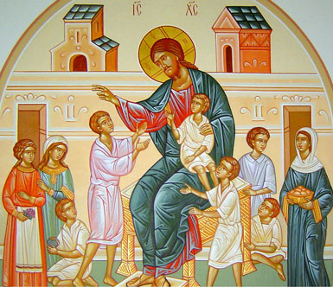
ВАСКРСЕЊЕ ЈАИРОВЕ КЋЕРИ

Slide 2
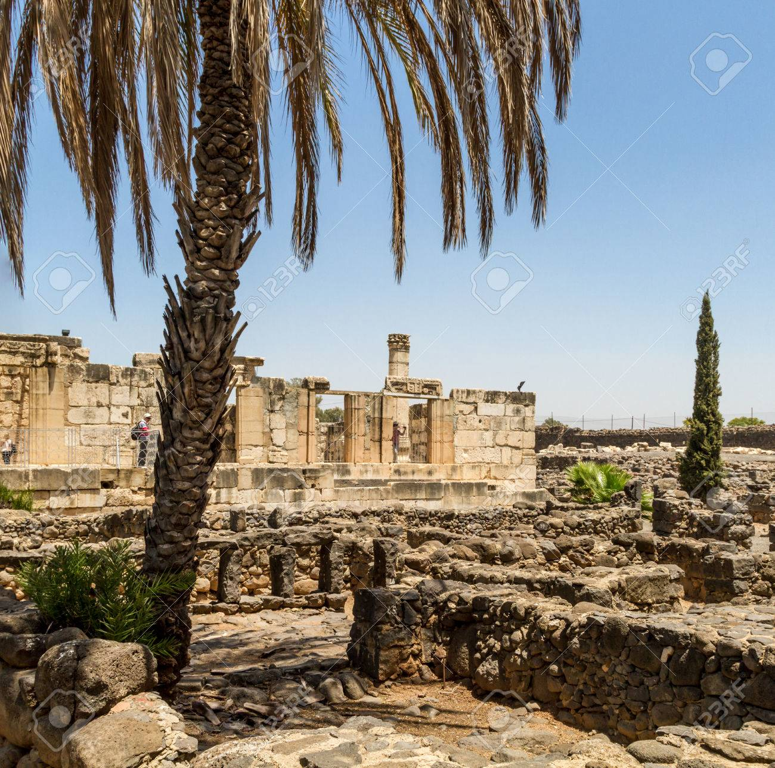
Господ Исус Христос je често одлазио у град Капернаум. Једном приликом приђе му човјек по имену Јаир. Он замоли Христа да дође и излијечи његову кћер, која је била болесна.

Slide 3
Слуга Јаиров јавља му да је кћерка умрла. Христос му говори: „Не бој се, само вјеруј и биће спасена твоја кћи.” Ушавши у дом Господ рече: „Не плачите, није умрла, дјевојка спава!” Многи су се зачудили, а неки су се и подсмијевали.

Slide 4
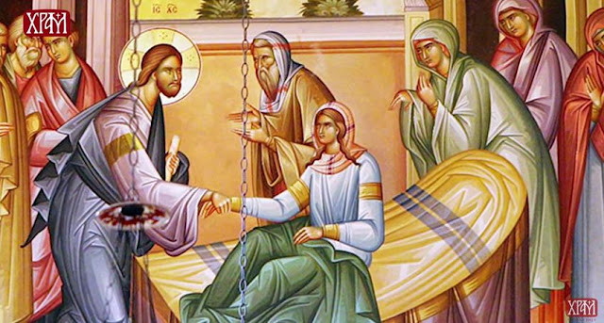
Христос, узевши њену руку рече: „Дјевојко теби говорим, устани!” И гле чуда, дјевојка истог часа оживи и устаде.

Slide 5
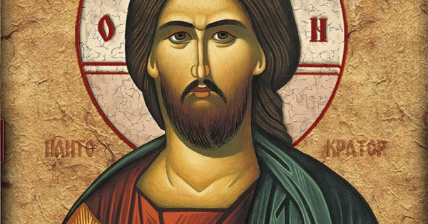
Васкрсење означава враћање у живот оних који су умрли а васкрсења из мртвих су највећа чуда која је учинио Господ Исус Христос.

Slide 6
Означи ТАЧНО/НЕТАЧНО
 | Т | Н
Јаир је тражио помоћ од Христа.
Његово дијете је било здраво.
Исус му каже да се не боји.
Дијете је умрло.
Сви су вјеровали Христовим ријечима.
Спаситељ је васкрсао дјевојку.

Slide 7
Домаћа задаћа: Допуни реченице у уџбенику на страни 26 и у радној свесци на страни 15!

